Slide 1

Проект
Экология человека: профилактика негативных явлений в молодёжной среде, здоровый образ жизни

Slide 2
Цель проекта: формирование культуры экологии человека, организации здорового образа жизни студентов.
Задачи проекта:
• изучение состояния здоровья студентов;
• изучение факторов как отрицательно, так и положительно влияющих на состояние здоровья;
• проведение просветительской работы среди различных социальных групп;
• консолидация активистов средних профессиональных учебных заведений по проведению совместных акций «Ты здоров - страна здорова»;
• планирование конечных результатов и итогов реализации проекта, расчет трудовых и финансовых ресурсов для реализации проекта.

Slide 3
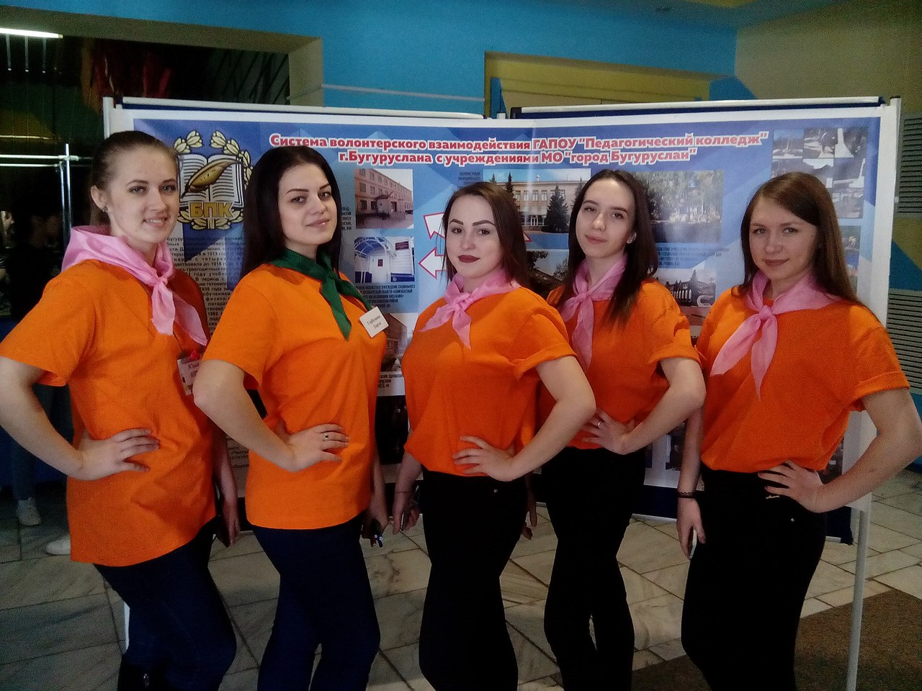

Slide 4
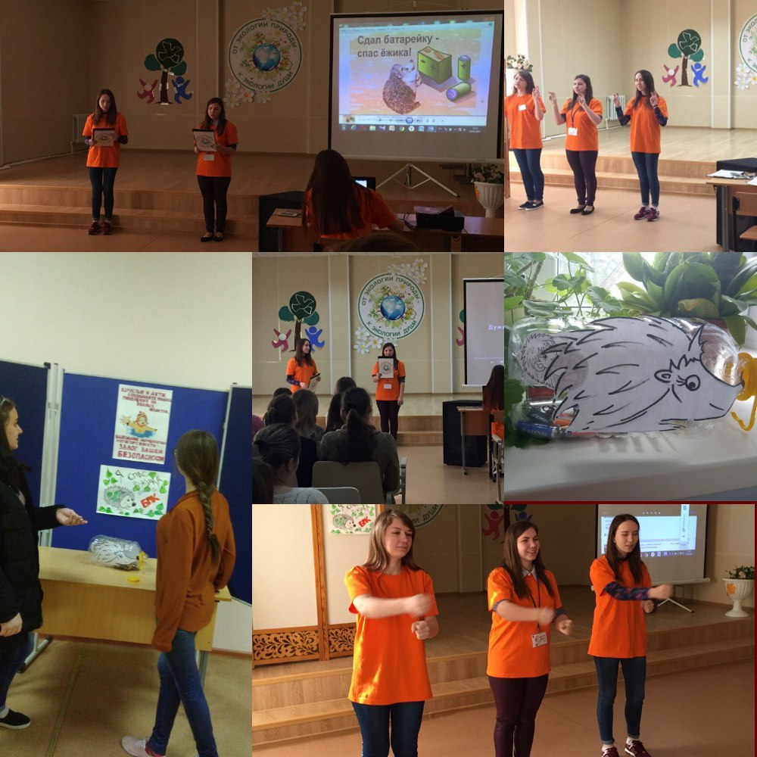
Проведение просветительской работы среди различных социальных групп

Slide 5
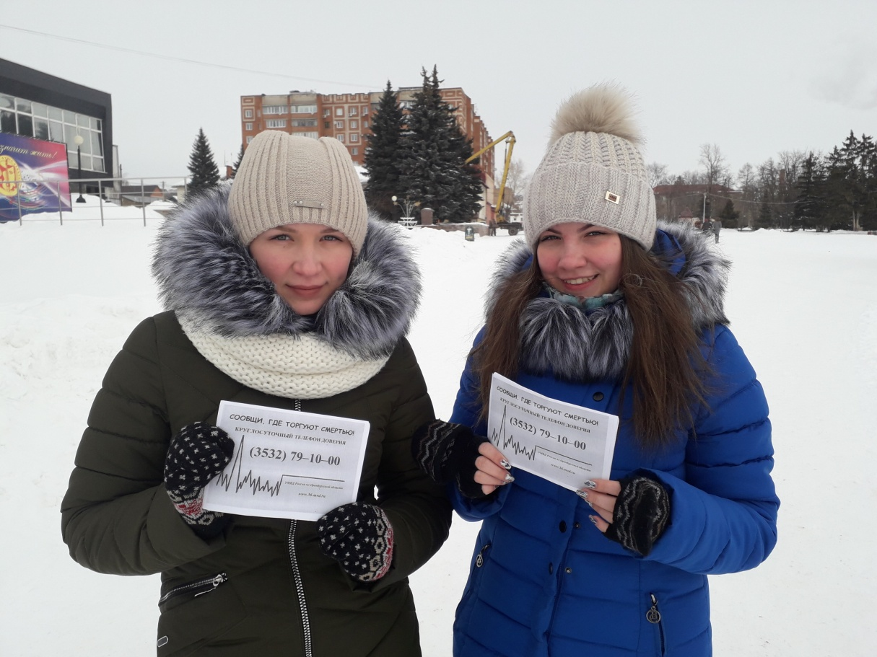
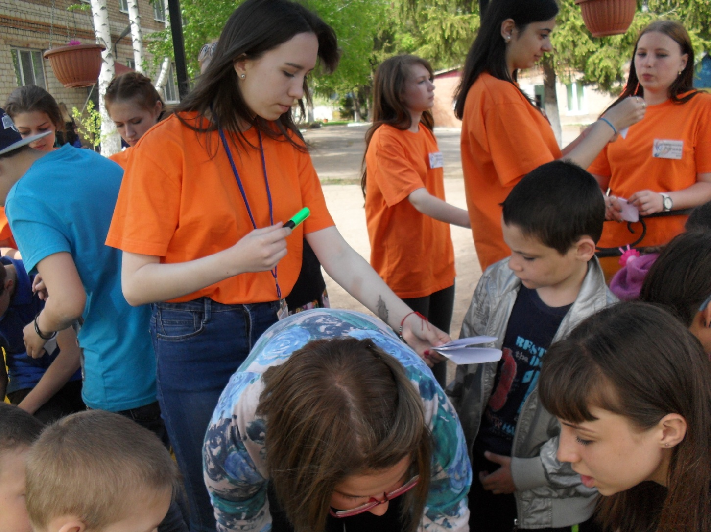

Slide 6
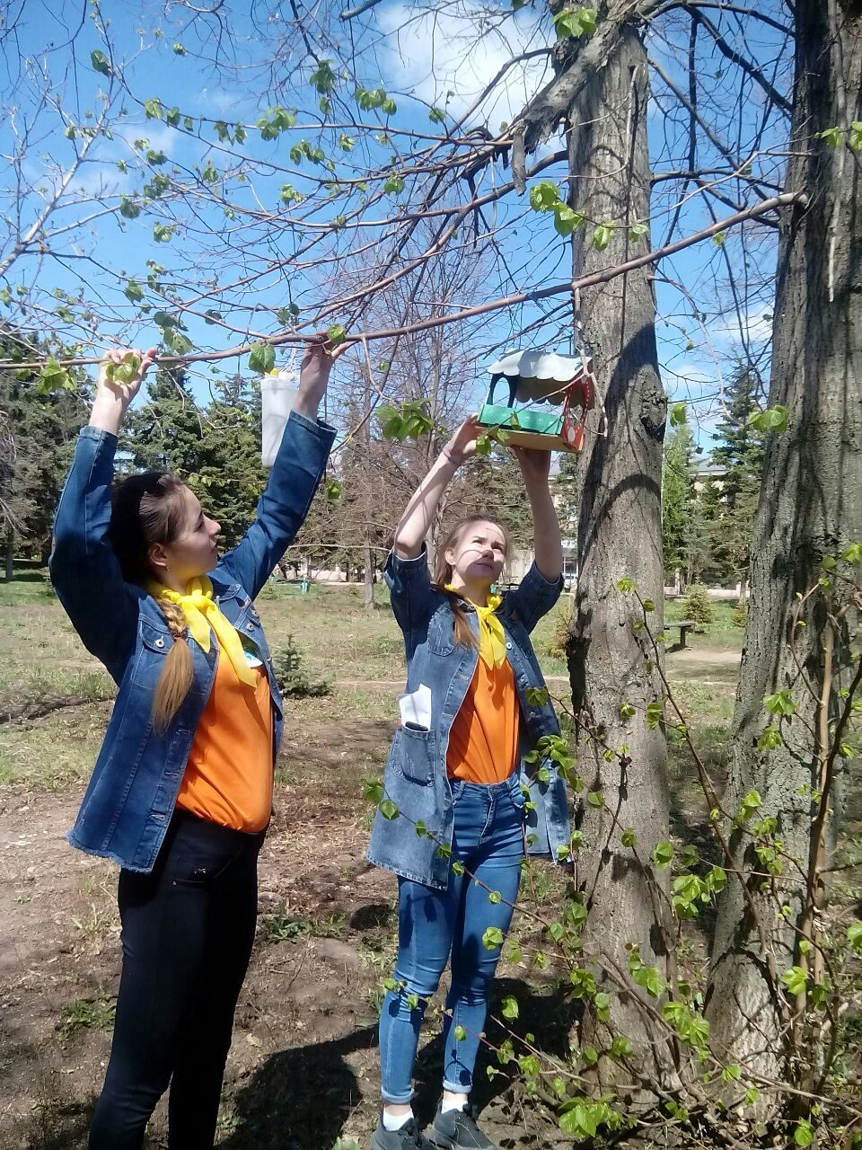
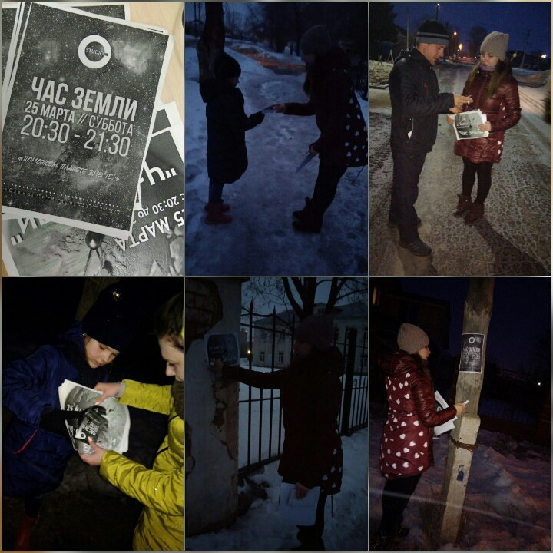
Экологические акции

Slide 7
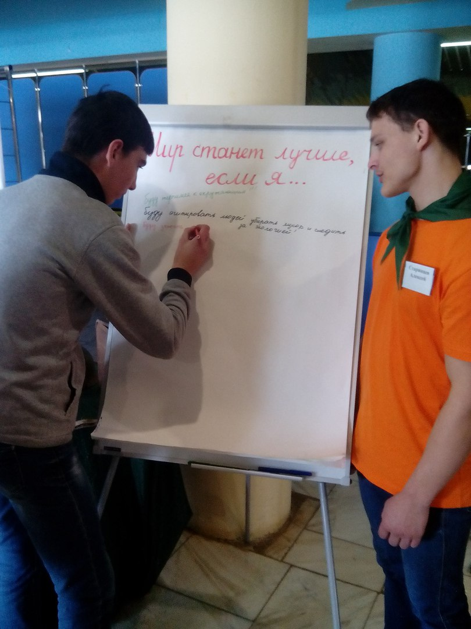
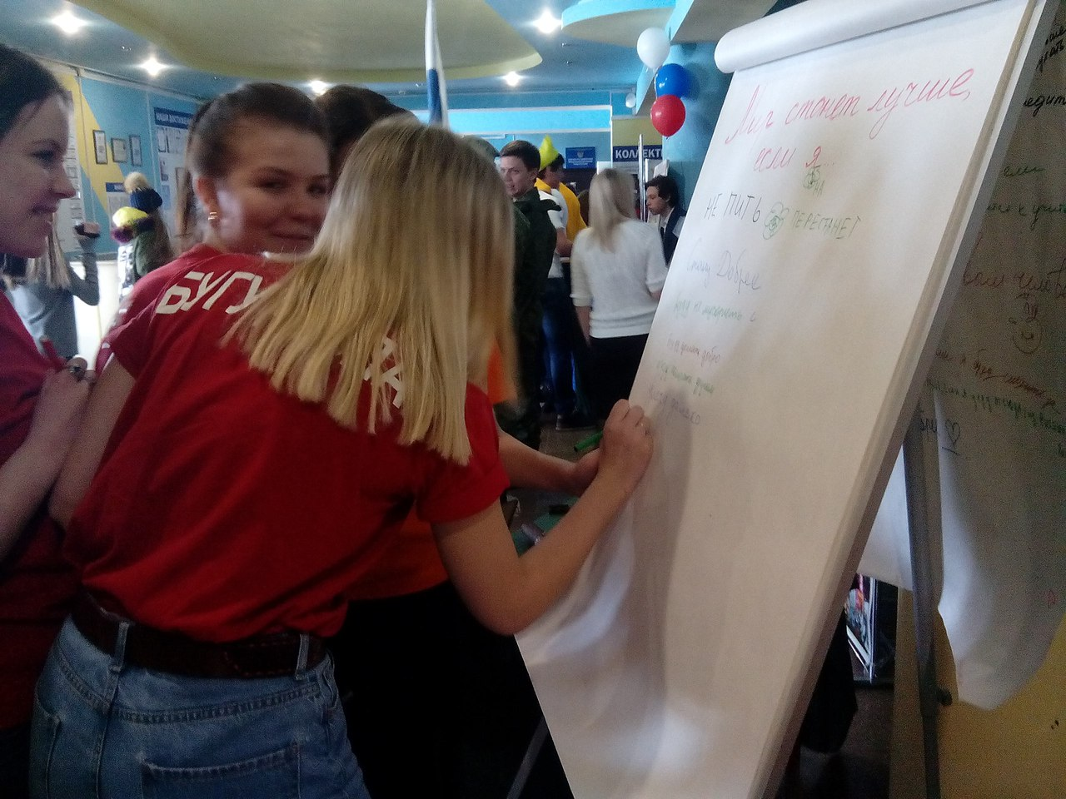
Акции по профилактике здорового образа жизни

Slide 8
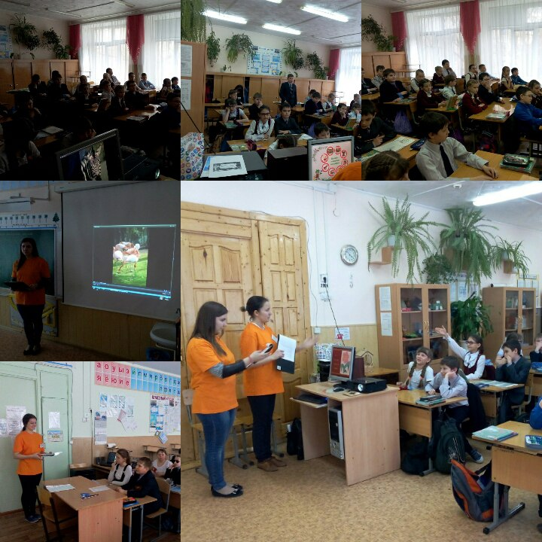

Slide 9
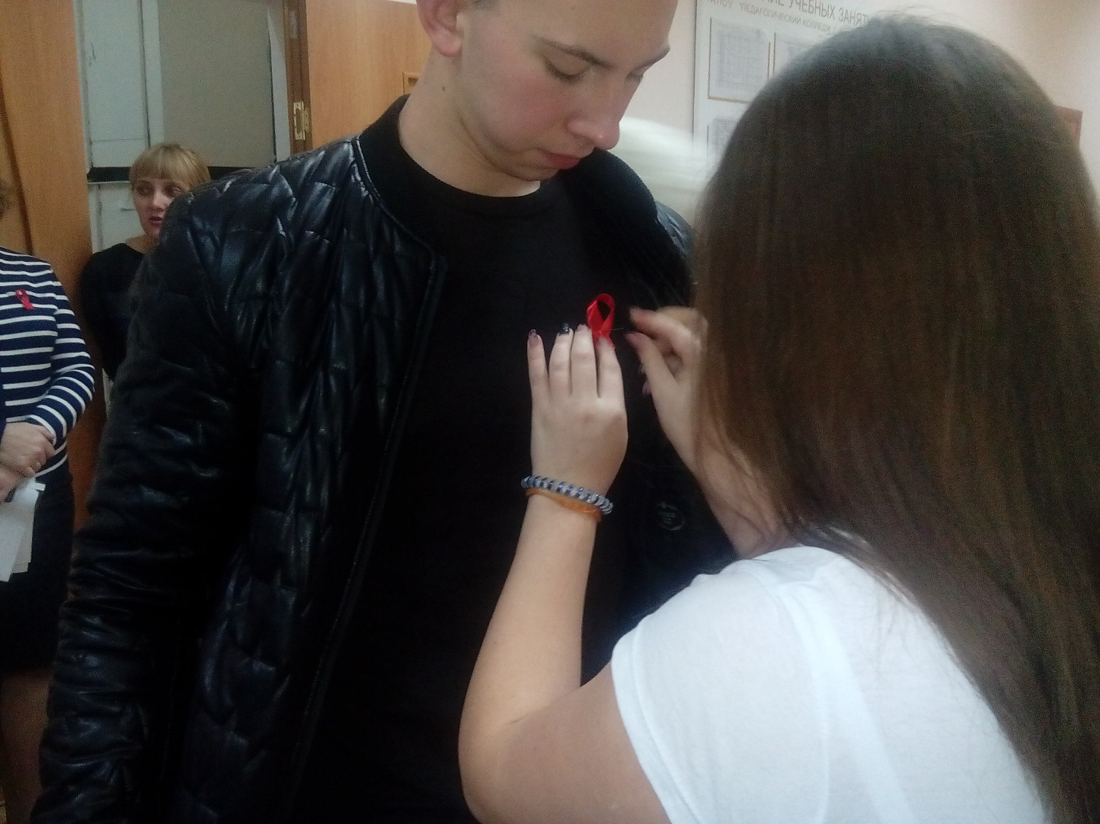

Slide 10
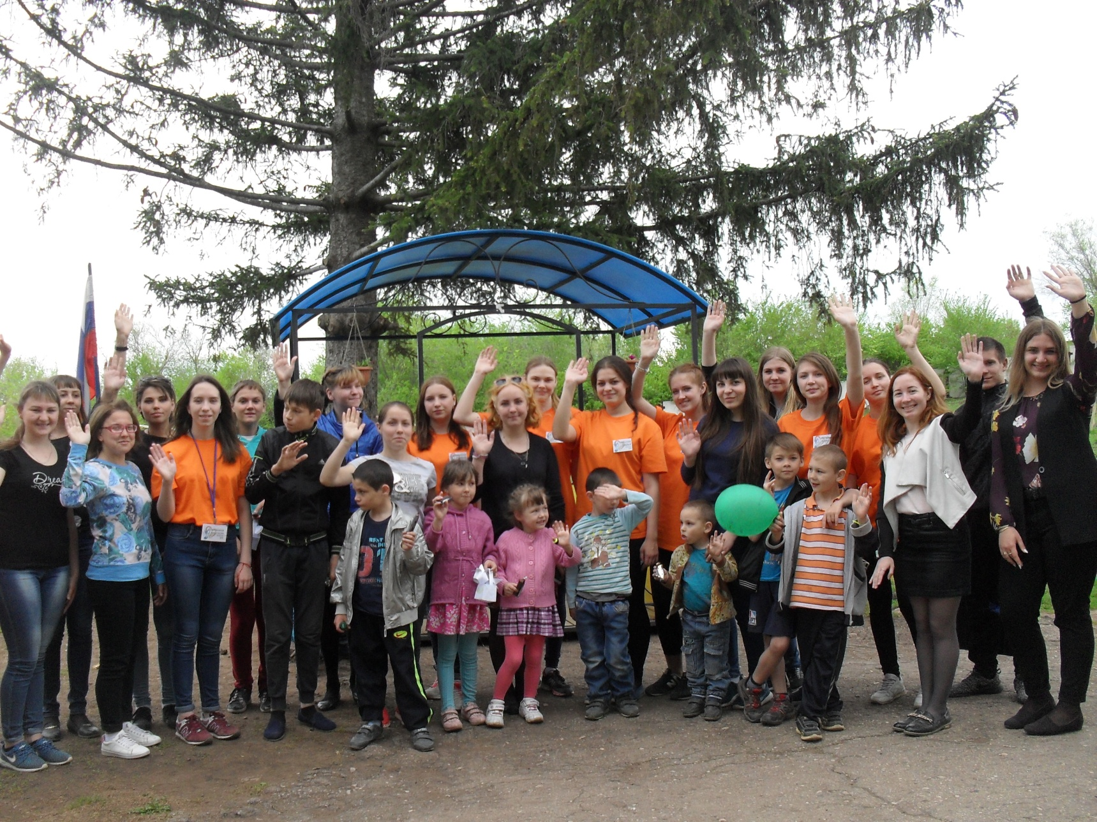

Slide 11
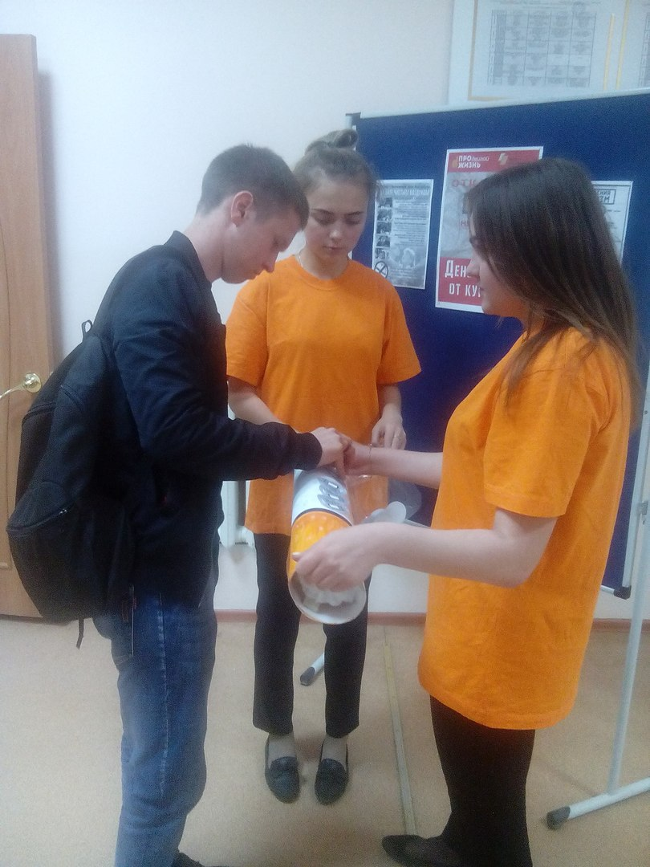
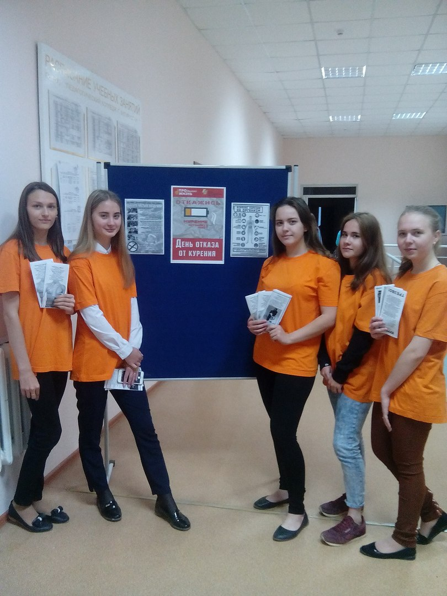

Slide 12
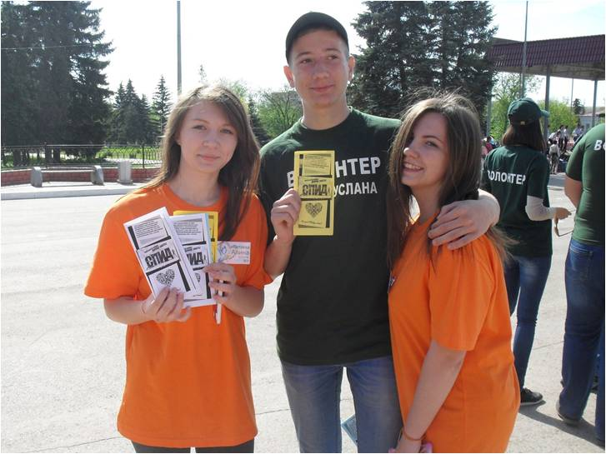
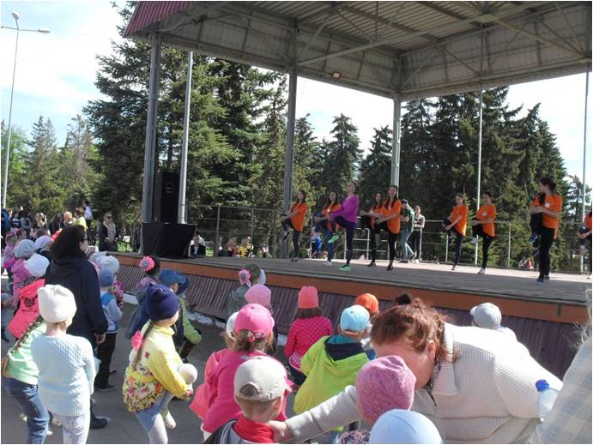
Консолидация активистов средних профессиональных учебных заведений по проведению совместных акций
«Ты здоров - страна здорова»

